Slide 1
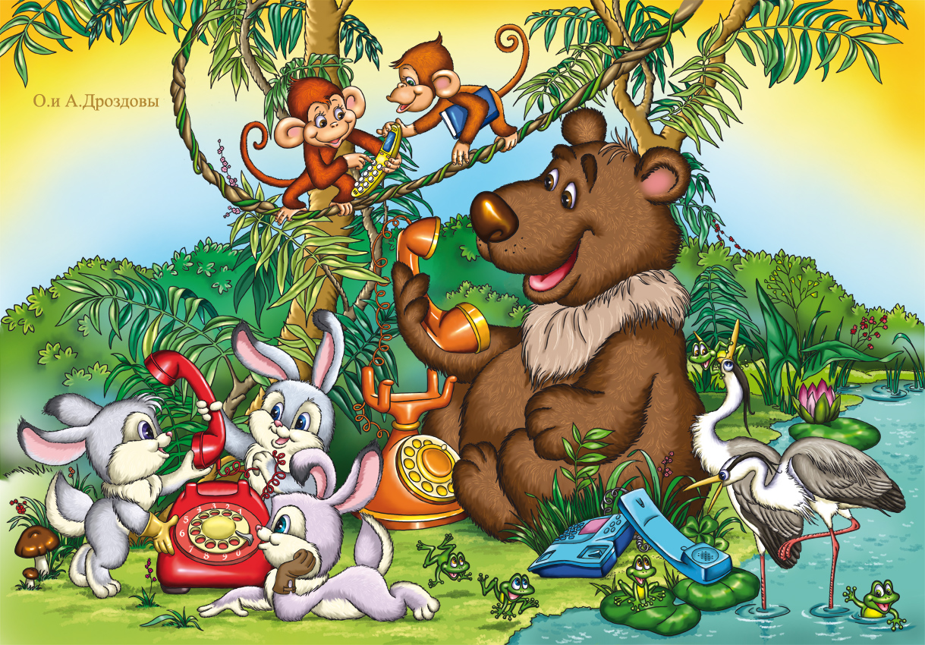
Творческий проект
«Сказки
К.И.Чуковского»
Выполнила
воспитатель 1 категории:
Дульская О.В.
МАДОУ № 113 Капитошка
Г.Улан-Удэ
2018г

Slide 2
Тип проекта: краткосрочный, групповой, творческий.
Цель:
1. Познакомить детей с творчеством К.И.Чуковского.
2. Прививать интерес к произведениям русского писателя.
3. Развивать творческие способности детей.
4. Развивать память и выразительность речи детей.

Slide 3
1 этап:
Рождение проблемы
2 этап: Мероприятия и события
3 этап:
Итоги проекта

Slide 4
Задачи:
развивать интерес детей к художественной литературе
Привлекать внимание детей к оформлению книги, к иллюстрациям
Формировать интерес к отгадыванию загадок
Развивать умение поддерживать беседу
Совершенствовать диалогическую форму речи
Развивать речь, как средство общения, формировать умения внимательно слушать произведения Чуковского
Воспитывать чутковть к художественному слову. Отрабатывать интонационную выразительность речи. Поощрять рассказ детей о своем восприятии конкретного поступка литературного персонажа.

Slide 5
Актуальность:
Художественная литература открывает и объясняет ребенку жизнь общества и природы, мир человеческих чувств и взаимоотношений. Она развивает мышление и воображение ребенка, обобщает его эмоции, дает прекрасные образцы русского литературного языка.
Огромное воспитательное, познавательное и эстетическое значение произведений К. И. Чуковского, так как они расширяют знания ребенка об окружающем мире, воздействуют на личность малыша, развивают умение тонко чувствовать форму и ритм родного языка. Реализация данного педагогического проекта обеспечит психологическое формирование читателя в дошкольнике. А увлекательное общение с творчеством К. И. Чуковского будет способствовать развитию интереса к книге, его произведениям, иллюстрациям к произведениям. Необходимость приобщения ребенка к произведениям К. И. Чуковского, начиная с раннего детства, бесспорно. Они способствуют всестороннему развитию личности дошкольников, совершенствуют ум малыша, помогают не только овладеть речью и развить творческие способности, но и познавать окружающий мир.

Slide 6
Идеи проекта:
Необходимость приобщения детей к чтению бесспорна. Ведь общение с книгами доставляет ребенку удовольствие, вызывает интерес, помогающий приобретать знания, стимулирует работу ума и души. Потому что сказка, как уникальный вид творчества, ближе всего детской душе. Она заставляет ребенка смеяться, переживать и надеяться, одним словам чувствовать. А тонко чувствующий человек способен на настоящее творчество.
Творчество К.И.Чуковского способствует формированию литературного вкуса, расширяет кругозор ребенка, обогащает спектр личностных особенностей. И исходя из этого, данный проект направлен, на формирование читательской культуры, поможет привить любовь к книге, развить творческие способности детей. Во время проекта дети смогут познакомиться с произведением К.И.Чуковского, совместно с родителями выполнят рисунки с любимыми героями, подготовят инсценировку.

Slide 7
Предполагаемый результат:
Приобщение и углубление знаний детей о жизни и творчестве К. И. Чуковского.
Проявление у дошкольников желания обращаться к книге не только для развлечения, но и приобретения знаний.
Развитие речи, умение общаться, сравнивать, анализировать, делать выводы.
Приобретение интереса родителей к семейному чтению литературных произведений.
Помощь и участие в реализации проекта, жизни группы.

Slide 8
В ходе проекта проведены:
Подбор специальной литературы, наглядного и методического материала.
Работа по плану с детьми, родителями
Подготовка атрибутов к представлению.
Подведение итогов, театрализованное представление «Телефон».
Изображение сказочных образов.
Презентация проекта.

Slide 9
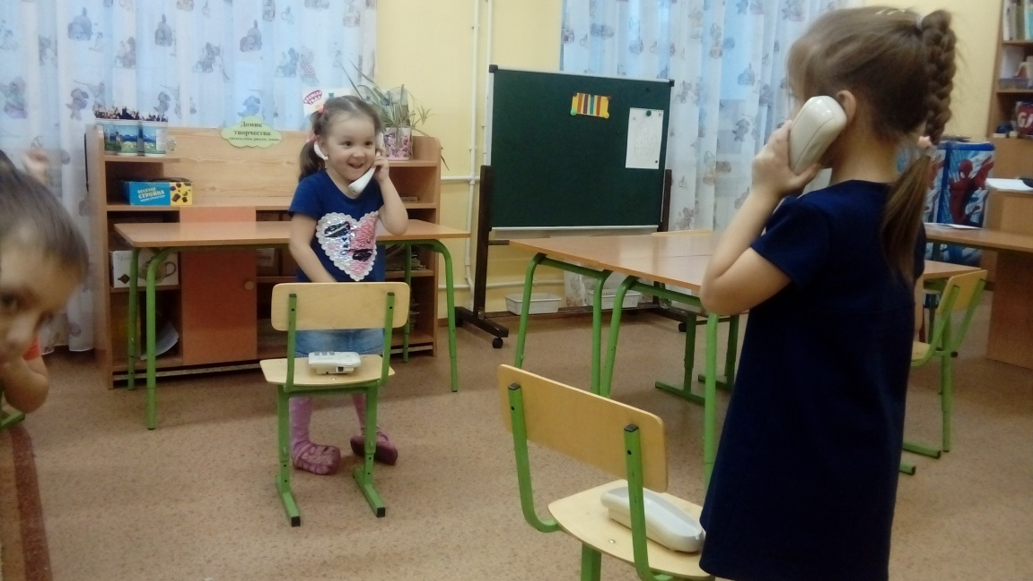
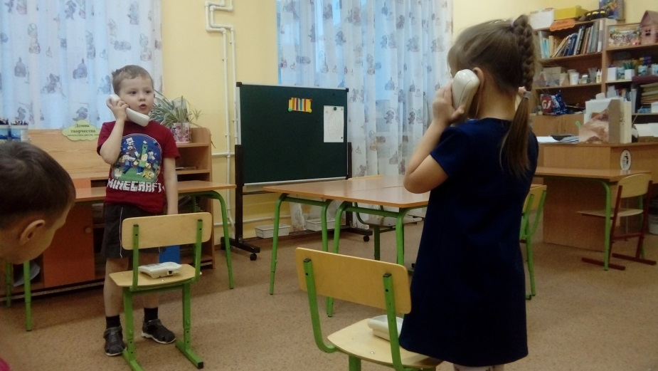
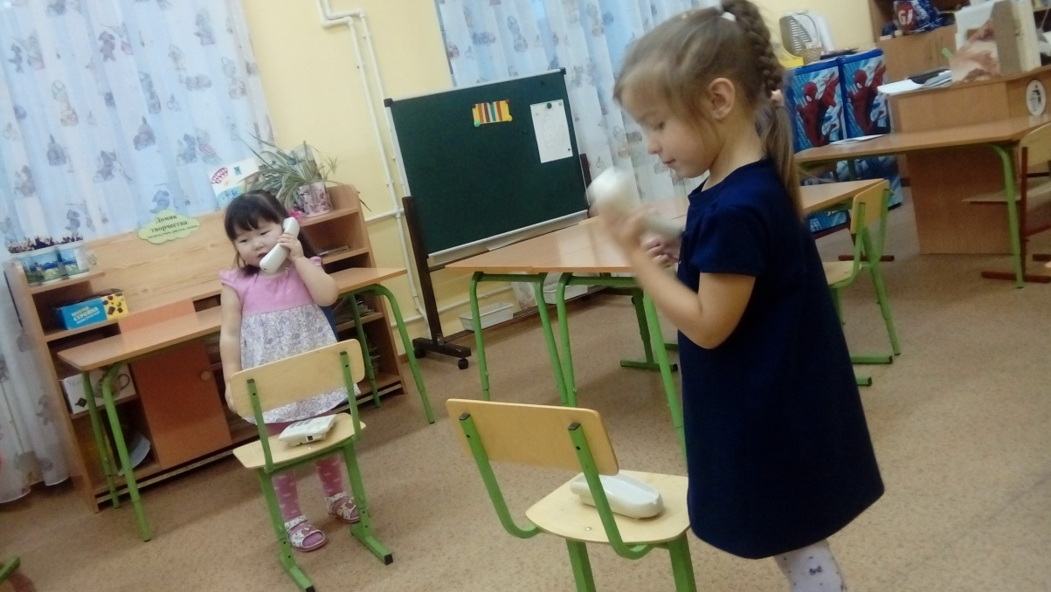
Инсценировка сказки «Телефон»

Slide 10
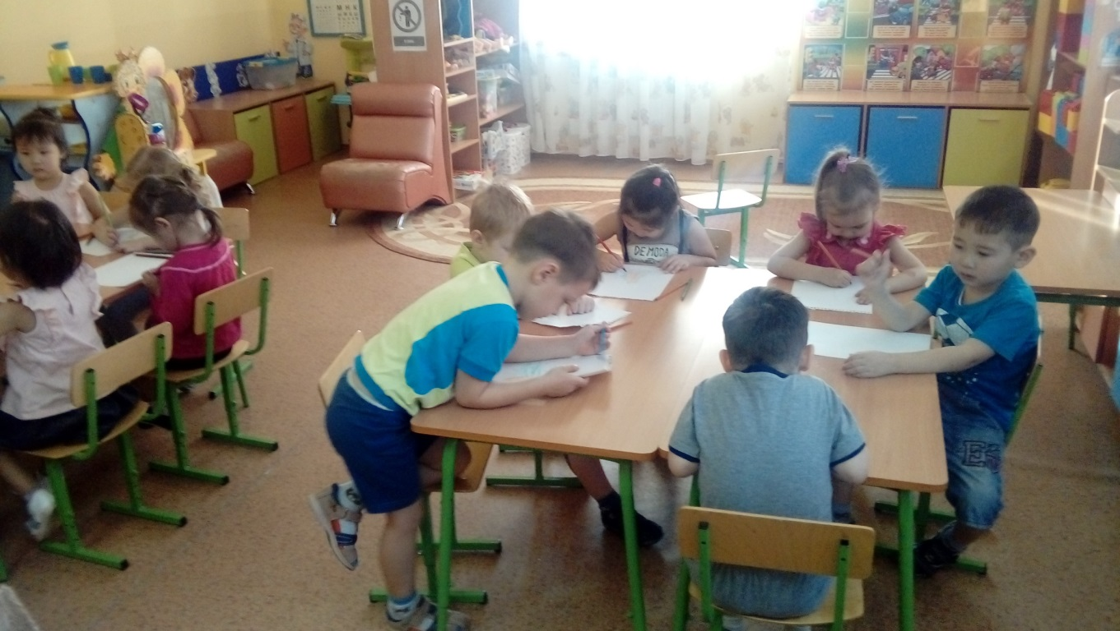
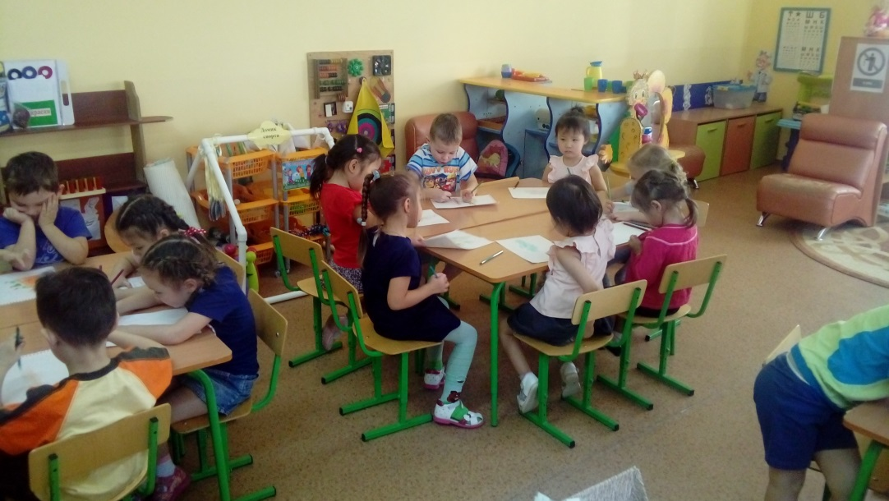
Рисование сказочных образов

Slide 11
Спасибо за внимание!

